Slide 1

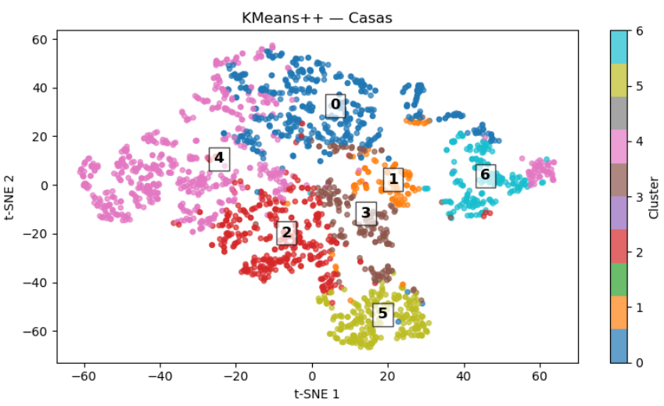
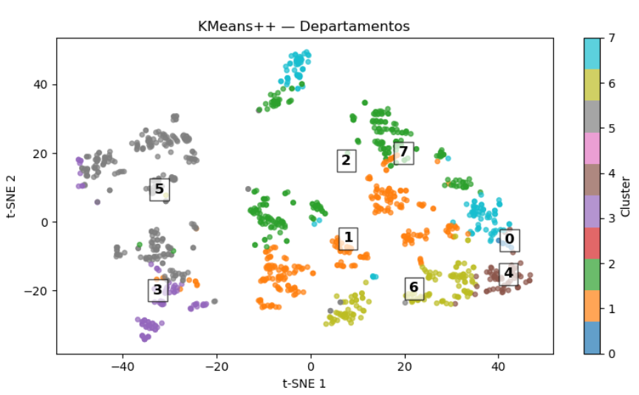
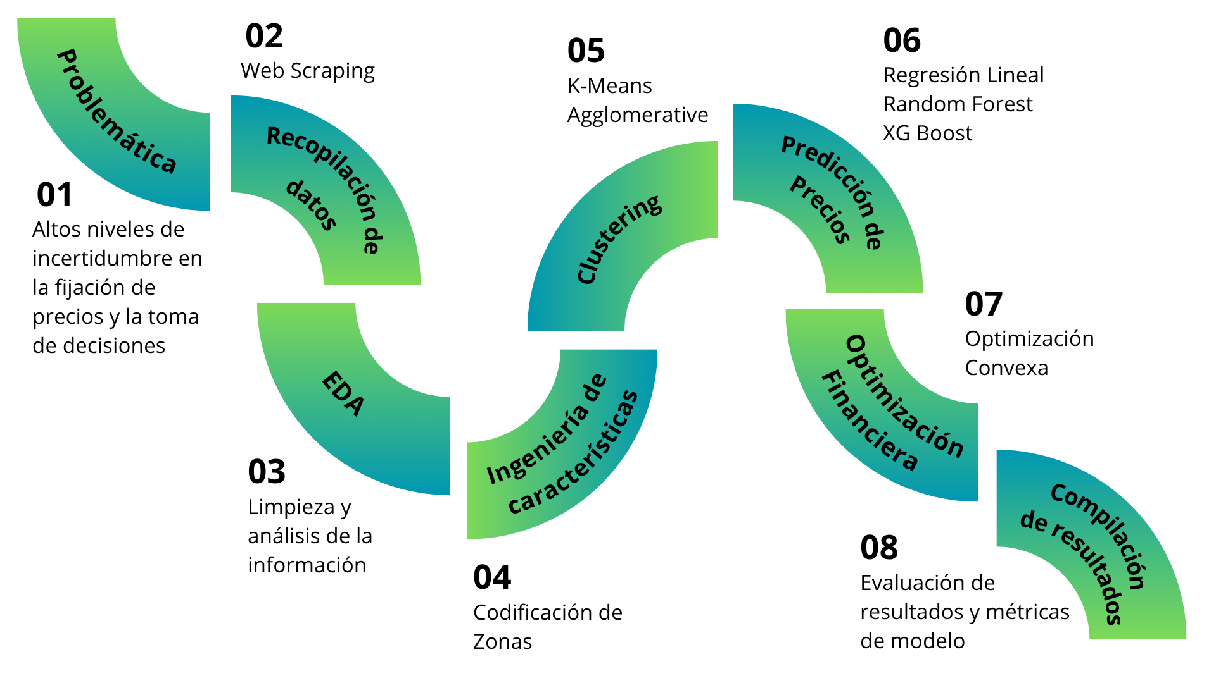

Coloquio de Investigación y Desarrollo Tecnológico 2026
Maestría en Ciencia de Datos
SISTEMA DE SOPORTE PARA LA TOMA DE DECISIONES EN DESARROLLOS INMOBILIARIOS MEDIANTE MACHINE LEARNING
Romo Martínez, Marian Michelle, if727690@iteso.mx
Moya Sánchez, Eduardo Ulises, ulises.moya@iteso.mx
Resumen
Resultados Obtenidos
El sector inmobiliario dentro de México es un pilar fundamental en la economía, el cual se compone principalmente de actividades como la construcción y los mismos servicios inmobiliarios, los cuales impulsan diversas actividades dentro del país por el insumo nacional. No obstante, los altos niveles de incertidumbre en la fijación de precios y la toma de decisiones, han quedado cortos ante la volatilidad del mismo, debido a su dependencia de criterios subjetivos o modelos simplificados. Por a esta problemática, el presente trabajo propone el desarrollo de un sistema de soporte para la toma de decisiones (DSS) basado en técnicas de ciencia de datos. Dicho sistema se estructura en tres fases: segmentación del mercado mediante algoritmos de clustering, predicción de precios y maximizar la rentabilidad bajo restricciones financieras.
Se modeló la predicción como un problema de regresión sobre datos tabulares, integrando el cluster junto con las características físicas del inmueble. Se utilizó XGBoost por su capacidad para capturar relaciones no lineales y la heterogeneidad del mercado.
=== XGBoost ===
R²: 0.7843
MAE (log): 0.3243
RMSE (log): 0.4712
MAE (MXN): $3,391,482
RMSE (MXN): $11,539,122
MAPE (MXN): 38.9%
Las gráficas muestran los resultados de la segmentación mediante K-Means, donde se identifican patrones diferenciados entre casas y departamentos; en ambos casos se obtuvieron 7 clusters.
Introducción y Descripción del Problema
En México, el sector inmobiliario es un componente clave en la economía, representando alrededor del 5.4 % del PIB según el INEGI [1], estando conformado principalmente por la construcción y los servicios inmobiliarios. Su relevancia radica en su fuerte integración con la economía nacional y su sensibilidad a factores como políticas monetarias e inversión, lo que lo vuelve complejo y dinámico, especialmente en un contexto post-pandemia. Debido a la limitada efectividad de los métodos tradicionales de valuación (modelos lineales), este proyecto propone un sistema de soporte a decisiones basado en técnicas de ciencia de datos: segmentación mediante clustering, modelos predictivos para estimación de precios y técnicas de optimización para maximizar rentabilidad.
Conclusiones
Datos y Metodología
La segmentación permitió ver que el mercado inmobiliario no es uniforme, sino que se divide en grupos con comportamientos distintos según la ubicación, el precio y las características del inmueble.
Por otro lado, el modelo predictivo refleja lo complejo que es este mercado: aunque logra captar tendencias generales, sigue habiendo variabilidad por factores que no están en los datos. Por eso, como mejora, se busca incorporar más y mejor información para aumentar la precisión del modelo.
El siguiente diagrama muestra el flujo metodológico seguido en el desarrollo del modelo.
Trabajo a Futuro
Se plantea una transición de un análisis de nivel nacional a un enfoque más específico en el estado de Jalisco, particularmente en la Zona Metropolitana de Guadalajara. Esta delimitación permitirá capturar con mayor precisión las dinámicas locales del mercado inmobiliario, mejorar la calidad de los modelos y capacidad predictiva de los modelos desarrollados. La etapa de optimización no se contempla en la presente fase del estudio, ya que será incorporada posteriormente una vez consolidado el análisis en el ámbito regional.
Agradecimientos
Referencias Significativas
Agradezco a mi asesor, por su guía, apoyo y acompañamiento en el desarrollo de este proyecto.
A mi familia, por su apoyo constante, paciencia y motivación, especialmente en los momentos más demandantes y a todas las personas que, directa o indirectamente, contribuyeron a la realización de este trabajo.
[1] Instituto Nacional de Estadística y Geografía (INEGI), “Indicadores de la organización industrial del sector vivienda,” 2024. [En línea]. Disponible: https://www.inegi.org.mx/temas/viviendasat/
Instituto Tecnológico y de Estudios Superiores de Occidente, ITESO – Primavera 2026

